Slide 1
Introducción a la programación en Visual Basic
Conceptos básicos

Slide 2
Microsoft Office Excel
Permite trabajar como aplicación de escritorio. Lo que se pretende es automatizar varias tareas y fusionarlas en una sola.
En este segundo corte de estudio se abarcara y trabajará con aplicaciones de escritorio en VBA donde aprenderás a automatizar y realizar tareas complejas, aumentando la eficiencia y eficacia del trabajo.
Términos que se utilizan cuando se crean Macros:
· VBA: Visual Basic para Aplicaciones, el lenguaje de código de macros.
· Módulo: Contenedor para almacenar macros, asociado a un libro.

Slide 3
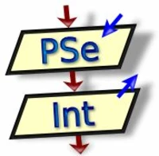
Programa PSeInt
PSeInt es una herramienta que sirve como apoyo en sus primeros pasos en programación. Esta herramienta permite de manera simple e intuitiva desarrollar pseudolenguaje en español (complementado el proceso con un editor de diagramas de flujo), que sin duda alguna le permite entender los conceptos fundamentales de la algoritmia computacional.

Slide 4
Conceptos Iniciales
Datos y variables
Tipos de datos
Asignación de variables
Operadores (matemáticos + * - )(lógicos and or Not Xor )
Entrada y salida de datos
Condiciones Simples, anidadas, compuestos, múltiples-> estructuras condicionales
Ciclos (mientras, repetir.. etc) -> estructuras repetitivas

Slide 5
Programación Visual Basic
Con el uso de visual Basic se puede generar nuevos algoritmos para analizar y manipular datos, crear herramientas con el objetivo de optimizar procesos o implementar aplicaciones a la medida de las necesidades.
Las aplicaciones creadas con Visual Basic están basadas en objetos y son manejadas por Eventos.

Slide 6

Características de VBA
Una parte esencial de la programación manejada por eventos es el implementar líneas de código que responda a los posibles eventos que pueden ocurrir en el desarrollo de una aplicación en particular. Una Aplicación Visual Basic facilita la implementación del modelo de programación manejada por eventos.

Slide 7

Aplicaciones con Visual Basic Excel
Application (Excel) vb
Workbooks
(libro)
Worksheets
(hoja)
Range
(celda)
Un lenguaje de programación integrado que permite automatizar tareas y ampliar las capacidades estándar de Office.
Funciones Principales:
Automatización: Creación de macros para realizar tareas repetitivas con un solo clic.
Personalización: Diseño de funciones propias y formularios de usuario (UserForms) para una entrada de datos controlada.
Integración: Conexión y control de otras aplicaciones como Word, Outlook o PowerPoint.
Aplicaciones Comunes:
Generación automática de informes y dashboards.
Sistemas de gestión (inventarios, nóminas, facturación).
Limpieza y consolidación masiva de datos.

Slide 8
Métodos
Los métodos son un conjunto de procedimientos que permiten que un objeto ejecute una acción o tarea sobre sí mismo. Por ejemplo, para un formulario tenemos el método Hide que hará que el formulario se oculte; o el método Show que hará que el formulario se vuelva a mostrar.

Slide 9
Eventos
Un evento es una acción que es reconocida por el objeto. Un evento ocurre (se dispara) como resultado de la interacción del usuario con el objeto.
Programación controlada por eventos se lleva a cabo cuando usted escribe código que se ejecuta en respuesta a eventos invocados por el usuario. “El usuario acciona y el código responde”.

Slide 10
Interoperabilidad y Estándares Clásicos:

Slide 11
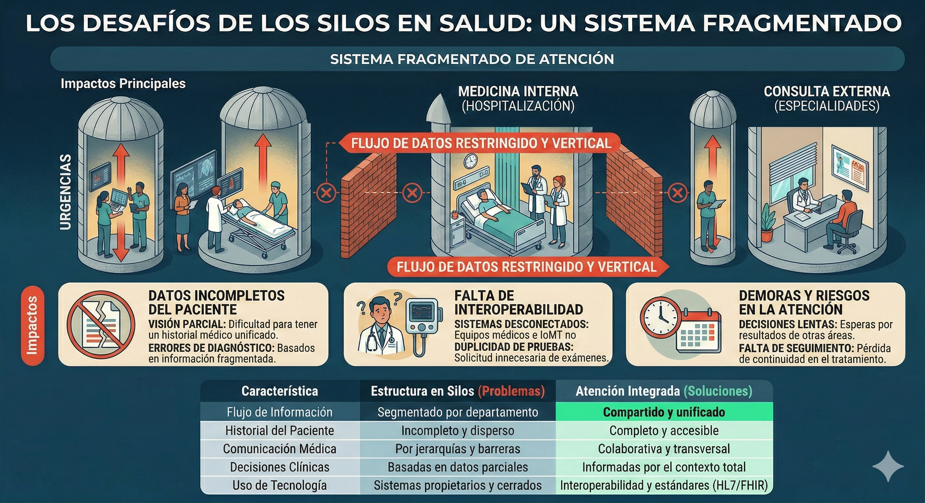
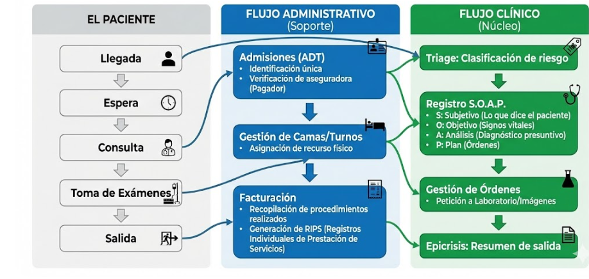
El problema de los "silos“ Sistemas Locales de Salud

Slide 12
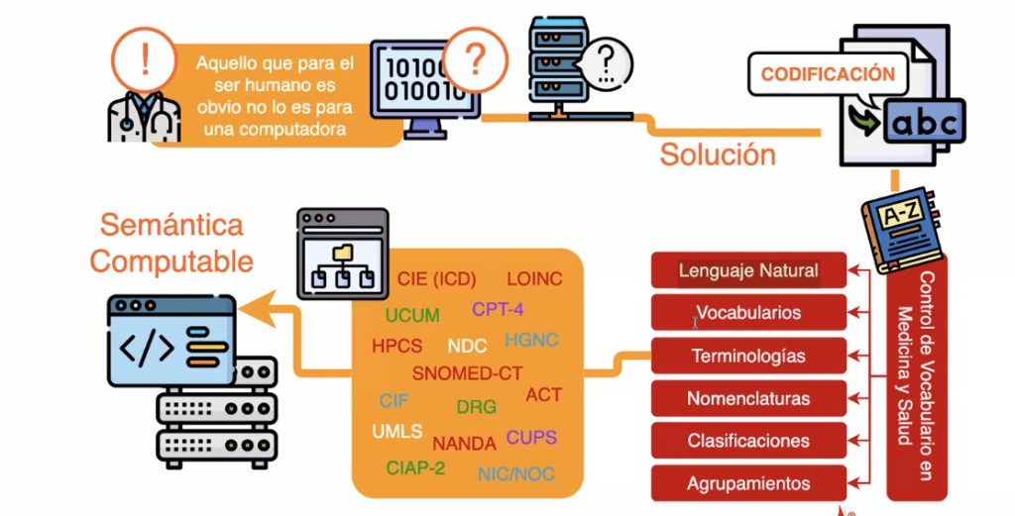
Semántica Computable

Slide 13
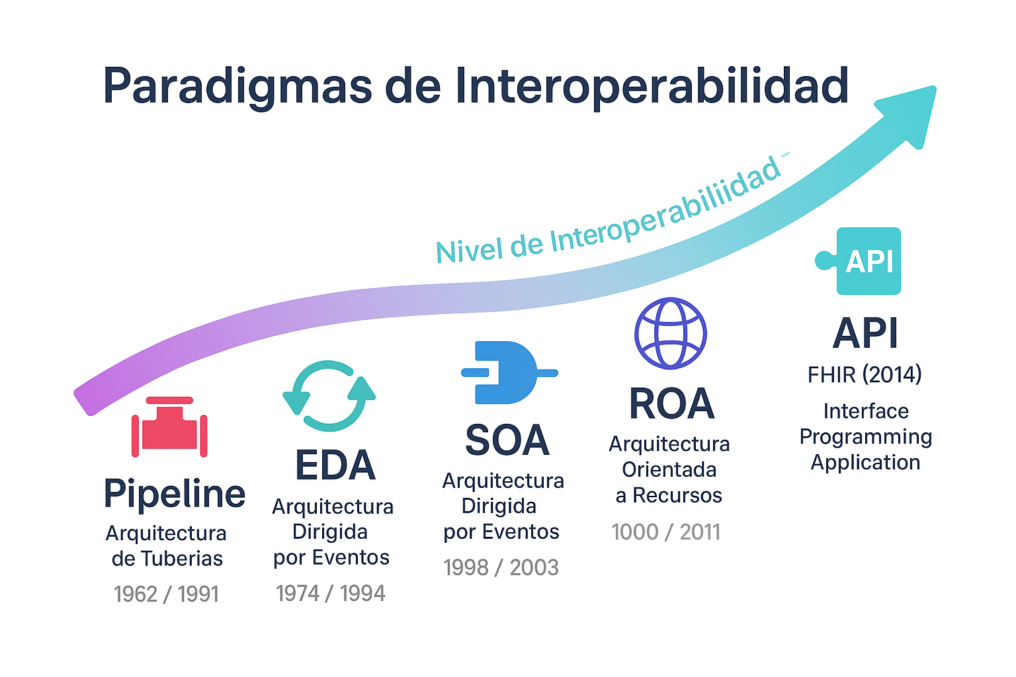
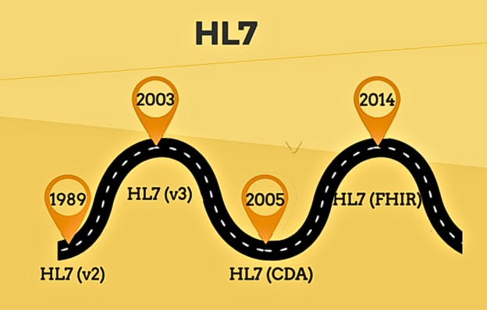
Estándares normativas
Técnicas
HL7 v2, v3 y API
HL7 v2 y v3 son estándares de interoperabilidad para el intercambio de datos sanitarios. HL7 v2 es el más utilizado, basa sus mensajes en texto plano, flexible pero con variaciones entre implementaciones. HL7 v3 es más robusto y estructurado (usando XML), basado en un Modelo de Información de Referencia (RIM),

Slide 14

SNOMED
Systematized Nomenclature of Medicine - Clinical Terms
Traductor Universal: Estandariza términos médicos para que diferentes sistemas de salud "hablen" el mismo idioma (Interoperabilidad).
Precisión Clínica: Usa códigos únicos para conceptos, síntomas y procedimientos, evitando confusiones por sinónimos.
Red Inteligente: Conecta datos de forma lógica (ej. vincula "Neumonía" con "Enfermedad Pulmonar") para organizar mejor la información.
Global y Flexible: Funciona en cualquier idioma y se integra en cualquier software, rompiendo los silos de datos.
https://docs.snomed.org/snomed-ct-practical-guides/snomed-ct-data-analytics-guide/9-database-queries/9.1-terminology-queries/9.1.2-snomed-ct-apis
https://github.com/IHTSDO/SNOMED-in-5-minutes/tree/master?tab=readme-ov-file

Slide 15
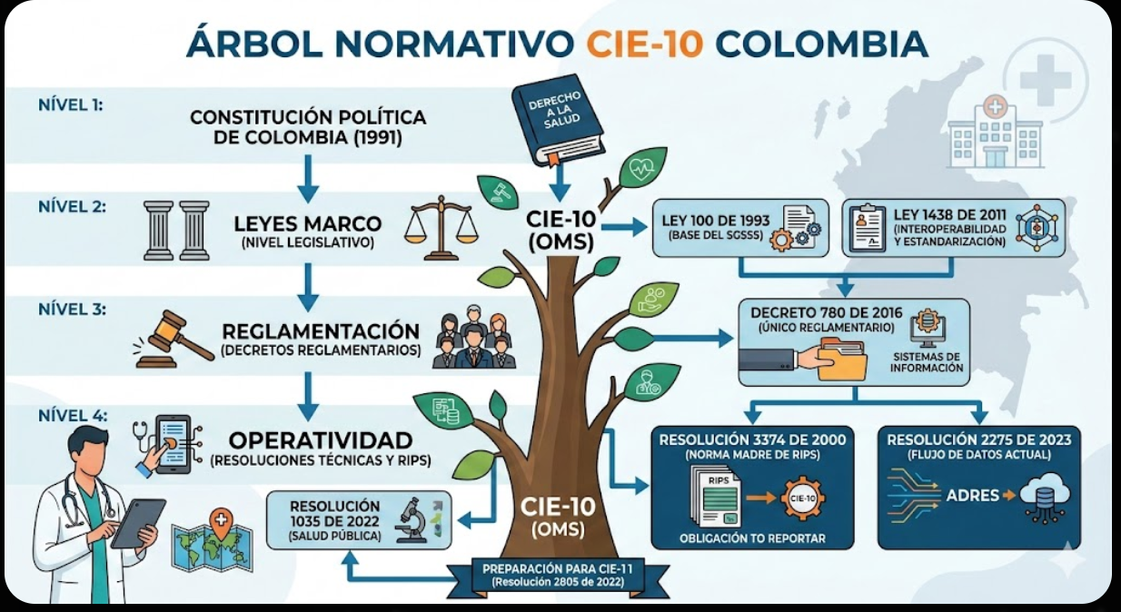
CIE-10(Clasificación Internacional de Enfermedades) OMS
Clasificación por categorías: Agrupa patologías y motivos de consulta en códigos alfanuméricos específicos.
Enfoque estadístico: Su función principal es recopilar datos sobre mortalidad y morbilidad para salud pública.
Estructura rígida: Se basa en una lista jerárquica predefinida que facilita la auditoría y facturación médica.
Finalidad administrativa: Permite generar reportes epidemiológicos y gestionar el reembolso de servicios de salud.
Estándar de reporte: Es el lenguaje oficial para informar diagnósticos finales a organismos reguladores y aseguradoras.
https://clinicaltables.nlm.nih.gov/api/icd10cm/v3/search?sf=code,name&terms=tuberc asthma
https://web.sispro.gov.co/WebPublico/Consultas/ConsultarDetalleReferenciaBasica.aspx?Code=CIE10

